Slide 1
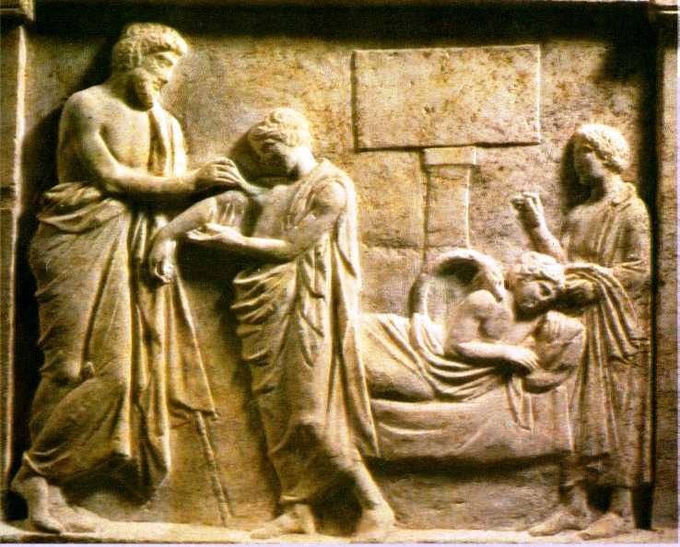
ΑΡΧΑΙΑ ΕΛΛΗΝΙΚΗ ΙΑΤΡΙΚΗ

Slide 2
ΕΙΣΑΓΩΓΗ
Η Ιατρική είναι επιστήμη και τέχνη] που ασχολείται με την έρευνα και την εφαρμογή μεθόδων και τεχνικών για την πρόληψη , τη διάγνωση και τη θεραπεία των ασθενειών του ανθρώπου. Θεωρείται μια από τις αρχαιότερες των πρακτικών επιστημών, έχοντας τις πρώτες της εφαρμογές στις απαρχές της ίδιας της ανθρώπινης κοινωνίας. Ως και θεωρούνταν αποκλειστικά τέχνη, ορολογία με την οποία εμφανίζεται και στον Όρκος του Ιπποκράτη.
Στην αρχαία Ελλάδα ο Θεός της ιατρικής και της υγείας ήταν ο Ασκληπιός , επίσης στην μυθολογία υπήρχε και ο Μαχάων .

Slide 3
ΑΣΚΛΗΠΙΟΣ
Ο Ασκληπιός ο οποίος οι αρχαίοι Έλληνες των φανταζόντουσαν ως δυνατό άνδρα με γένια που καθόταν σε έναν θρόνο. Το ιερό του ζώο ήταν το φίδι και το σύμβολο του ήταν ένα ραβδί.
Ο γιός του ήταν ο Μαχάων συμμετείχε κατά τον Όμηρο , στον τρωικό πόλεμο και φρόντιζε τους τραυματίες και ασθενείς των Ελλήνων.
Οι Έλληνες είχαν τον μεγάλο ναό του Ασκληπιού στην Επίδαυρο και πολλούς άλλους ναούς σε όλη τη χώρα που λέγονταν ‘’Ασκληπιεία’’(ήταν θεραπευτήρια) το σημαντικότερο ήταν στο νησί Κω . Ο θεός μεταμορφωμένος συνήθως σε φίδι και τους θεράπευε , ιερείς που χρησιμοποιούσαν φυσικά φάρμακα και συχνά έκαναν και χειρουργικές.

Slide 4
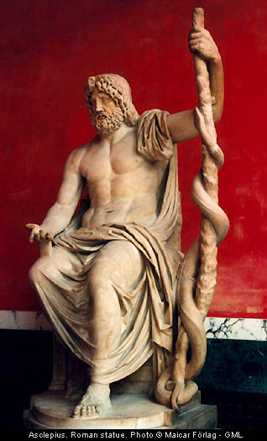

Slide 5
ΙΠΠΟΚΡΑΤΗΣ
Ο Ιπποκράτης είναι ο πατέρας της ιατρικής . Ο Ιπποκράτης θεμελίωσε την κλινική εξέταση του ασθενή και προχώρησε σε καινοτόμες μεθόδους θεραπείας με βότανα , αφεψήματα κτλ. Ο Ιπποκράτης ήταν ο πρώτος που ανακάλυψε την θεραπευτική ιδιότητα της ιτιάς που περιέχει το ακετυλοσαλικυλικό οξύ , γνωστή σε όλους μας ασπιρίνη . Ο Ιπποκράτης ασχολήθηκε και με την ανατομία . Επινόησε ειδικά τα χειρουργικά εργαλεία και προχώρησε σε δύσκολες χειρουργικές επεμβάσεις ( θωρακοτομή , τρυπανισμό κρανίου).

Slide 6
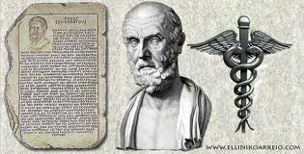

Slide 7
Ο ΦΙΛΟΛΑΟΣ
Ο Φιλόλαος ήταν πυθαγόρειος , φιλόσοφος και ιατρός. Μετά την καταστροφή της σχολής των πυθαγορείων στον Κρότωνα , ο Φιλόλαος κατέφυγε στην Θήβα όπου δίδαξε. Κατά τον Φιλόλαος τις ασθένειες πρέπει να τις αναζητήσουμε στους χυμούς του ανθρώπου δηλαδή στο αίμα , στη χολή και στο φλέγμα. Ο Φιλόλαος έλεγε ότι προκαλούνταν πολλές ασθένειες από την ζέστη ή από το κρύο.

Slide 8
ΗΡΟΦΙΛΟΣ
Ο Ηρόφιλος ήταν ένας ακόμη μεγάλος ιατρός της αρχαίας Ελλάδας. Ο Ηρόφιλος ξεχώρισε το οπτικό νεύρο και μελέτησε το τον οφθαλμό. Μεγάλη σημασία έδωσε στην σωστή διατροφή και στην άσκηση , κάτι που αποδέχεται και η σύγχρονη καρδιολογία , επίσης ο Ηρόφιλος επινόησε και ένα όργανο για τη μελέτη των σφυγμών.

Slide 9
ΓΑΛΛΙΝΟ ΚΛΑΥΔΙΟΣ
Ο Κλαύδιος Γαληνός ήταν ο δεύτερος σπουδαιότερος ιατρός της Αρχαιότητας μετά τον Ιπποκράτη και ο τελευταίος χρονικά από όλους τους σημαντικούς ιατρούς του ελληνορωμαϊκού κόσμου. Δεν υπάρχει σχεδόν ιατρικός κλάδος που να μην απασχόλησε τον Γαληνό. Οι εμπεριστατωμένες μελέτες του αναφέρονται στην ανατομική, τη φυσιολογία, τη χειρουργική, την οφθαλμολογία, τη μαιευτική, την παθολογία, τη θεραπευτική, την υγιεινή και τη φαρμακολογία. Τα πολυσύνθετα φαρμακευτικά σκευάσματα, που ο ίδιος παρασκεύαζε είναι γνωστά στη βιβλιογραφία ως «γαληνικά» και η αντίστοιχη φαρμακοτεχνία ονομάζεται «γαληνική φαρμακευτική» .Ο Κλαύδιος επίσης θεράπευσε ένα σπουδαίο βασιλιά που κανένας δεν μπορούσε.

Slide 10
ΑΡΧΑΙΟΙ ΕΛΛΗΝΕΣ ΚΑΙ ΟΙ ΑΣΘΕΝΟΙΕΣ
ΠΑΘΟΛΟΓΙΑ: Ο ιατρός που εργάζεται στον τομέα της παθολογία εξετάζει τον άρρωστο, κάνει τη διάγνωση της ασθένειας και του υποδεικνύει την κατάλληλη φαρμακευτική ή κλινική αγωγή για τη θεραπεία του. Σε ειδικές περιπτώσεις καθορίζει και άλλες θεραπευτικές μεθόδους για την αντιμετώπιση της ασθένειας. Στη δουλειά του χρησιμοποιεί όργανα όπως στηθοσκόπιο , πιεσόμετρο, καρδιογράφο και άλλα. Όταν το κρίνει απαραίτητο, παραπέμπει τον ασθενή του για ακτινολογικές , μικροβιολογικές και άλλες ειδικές εργαστηριακές εξετάσεις. Μελετά τα πορίσματα των εξετάσεων, των αναλύσεων ή των ιατρικών επεμβάσεων από γιατρούς άλλων ειδικοτήτων με τους οποίους συνεργάζεται μεμονωμένα ή σε ομάδα (ιατρικό συμβούλιο) σχετικά με τη διάγνωση και θεραπεία μιας ασθένειας.

Slide 11
ΤΑ ΦΥΣΙΚΑ ΦΑΡΜΑΚΑ ΤΩΝ ΑΡΧΑΙΩΝ ΕΛΛΗΝΩΝ
Τα φυσικά φάρμακα των αρχαίων Ελλήνων περιείχαν τις ουσίες τις οποίες η φαρμακολογία αργότερα απομόνωσε και προχώρησε στην συνθετική τους παραγωγή. Το περιεχόμενο χαπιών που έφτιαχναν οι γιατροί στην αρχαία Ελλάδα «αποκρυπτογράφησαν» για αμερικανοί αρχαιοβοτανολόγοι. Τα φάρμακα εντοπίστηκαν σε γυάλινα δοχεία, μέσα σε ναυάγιο ελληνικού πλοίου που ανακαλύφτηκε το 1989 ανοικτά της Τοσκάνης.

Slide 12
ΑΡΧΑΙΕΣ ΧΕΙΡΟΥΡΓΙΚΕΣ ΕΠΕΜΒΑΣΗΣ
Στην αρχαία Ελλάδα η ιατρική και χειρουργική επιστήμη ήταν αναπτυγμένη σε πολύ μεγάλο βαθμό. Στην Ελληνιστική νεκρόπολη της αρχαίας πόλης της Χίου ένας από τους αρχαίους τάφους που βρέθηκαν στο οικόπεδο περιείχε τα οστά ενός άνδρα περίπου 50 χρονών του οποίου το κρανίο είχε υποστεί τρυπανισμό , αυτή η επέμβαση ήταν επιτυχής . Και έζησε πέντε ή έξι χρόνια μετά την επέμβαση και πέθανέ σε ηλικία περίπου 50 χρονών.

Slide 13
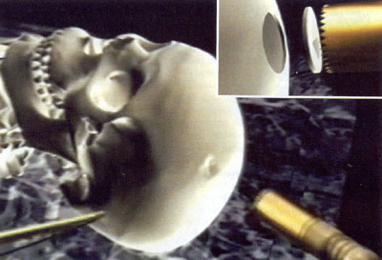

Slide 14
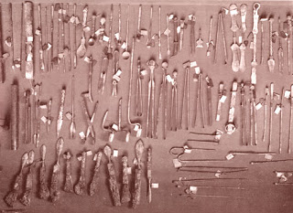
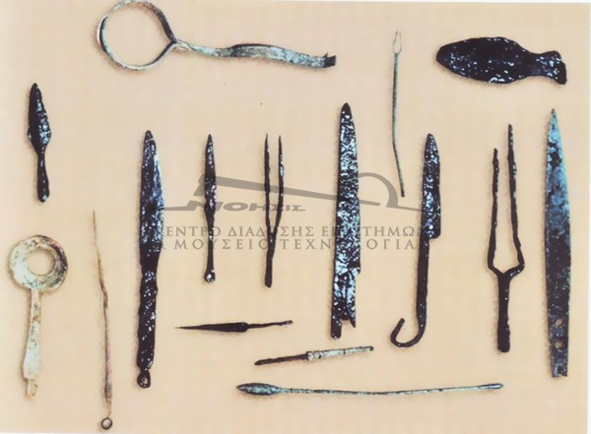

Slide 15
ΛΟΒΕΡΔΟΥ ΟΥΡΑΝΙΑ ΚΥΡΙΚΟΥ ΖΩΗ ΛΙΒΑΝΟΥ ΠΕΛΑΓΙΑ ΚΑΡΟΥΤΣΟΣ ΣΤΕΛΙΟΣ ΛΙΤΡΙΒΗΣ ΓΙΩΡΓΟΣ

